Slide 1

DIME QUE
OTRA COSA
PUEDO
HACER

Slide 2

Que debo hacer, para que te fijes en mi para ganarme tu amor, ooooh y calmar este dolor.

Slide 3
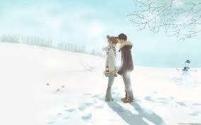
Oh Es que no ves, que ya no lo puedo ocultar,
que desearte me hace mal, que necesito tu calor.. y yo

Slide 4
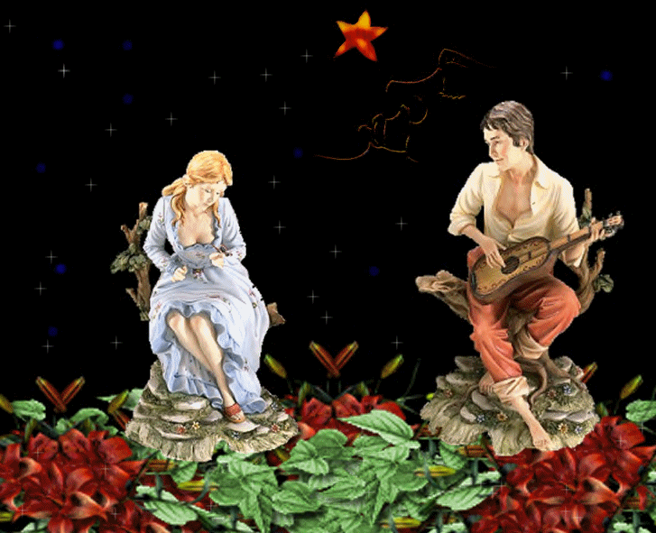
Daria todo por ti.. Yo, Por ti podría moriiirr
dime que otra cosa puedo hacer para derrumbar esta pared,

Slide 5

Que no te deja verme como soy, y me prohíbe el paso hacia tu amor. Dime como hacer para lograr

Slide 6

El poderte un día enamorar, dame alguna pista o dirección para conquistar tu corazón

Slide 7

No puedo mas... Tal vez será que me queda grande tu amor, que mereces algo mejor, oooh ,..que el destino me engaño. Incierto es todo lo que pueda pasar,

Slide 8

Por eso nada voy a esperar, te amare sin condición Y yo, daría todo por ti ooooh, yo por ti podría morir.

Slide 9
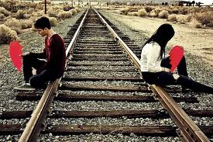
Dime que otra cosa puedo hacer para derrumbar esta pared que no te deja verme como soy y me prohíbe el paso hacia tu amor

Slide 10

Dime como hacer para lograr el poderte un día enamorar, dame alguna pista o dirección para conquistar tu corazón...

Slide 11

oooh por ti
podria morir(bis)
No puedo maaasss
oooh …por ti podría moriiir …… Dime que otra cosa puedo hacer para derrumbar esta pared que no te deja verme como soy y me prohíbe el paso hacia tu amor

Slide 12

Dime como hacer para lograr el poderte un día enamorar.
dame alguna pista o dirección para conquistar tu corazón
No puedo mas...

Slide 13

Tema: Dime que cosa puedo hacer
Interprete: Luis Fonsi
Diseño: Amore
Yolanda Violeta

Slide 14



Accede a la sección que desees desde aquí:
Propia Creación
De la Red
Dedicatorias | Fechas Especiales | Graciosos
Historia y Arte | Lugares | Musicales
Naturaleza y Ciencias | Política | Reflexión
Religiosos | Románticos | Salud
Dedicatorias | Fechas Especiales | Graciosos
Historia y Arte | Lugares | Musicales
Naturaleza y Ciencias | Política | Reflexión
Religiosos | Románticos | Salud
Si deseas recibir pps periódicamente en tu correo electrónico subscríbete aquí:

